Slide 1
UT2: Administración de servidores web
Módulo Profesional:Despliegue de Aplicaciones WEB 2020/21
2º DAW
IES José Planes
Notes:
UT1: Análisis introductorio de las Bases de Datos

Slide 2
Contenido
Servicios de ficheros estáticos vs dinámicos
Protocolo HTTP y HTTPS
Tipos MIME
Activación de módulos
Notes:
UT1: Análisis introductorio de las Bases de Datos

Slide 3
Servicios de ficheros estáticos vs dinámicos
Todas aquellas páginas web que durante el tiempo no cambian su contenido no necesariamente son estáticas.
Una página estática puede modificarse, actualizando su contenido y seguir siendo estática,
¿Entonces? Entonces debemos diferenciar cuando accedemos a una página web entre código ejecutable en el lado del servidor y en el lado del cliente -equipo que solicita la página mediante el
cliente web (navegador)-. Si al acceder a una página web no es necesaria la intervención de código en el lado del servidor -por ejemplo código PHP- o en el lado del cliente -por ejemplo javascript entonces entenderemos que la página es estática, si por el contrario es necesaria la intervención en el lado del servidor y/o en el lado del cliente entenderemos que la página es dinámica.
Notes:
UT1: Análisis introductorio de las Bases de Datos

Slide 4
Servicios de ficheros estáticos
Ofrecer páginas estáticas es simple, puesto que solamente se necesita que el
servidor web disponga de soporte html/xhtml/css o incluso solamente
html/xhtml. En cuanto a configuración y administración del servidor es el caso
más simple: solamente se necesita un soporte mínimo base de instalación del servidor Apache, esto es, no se necesita por ejemplo soporte PHP. En cuanto a rendimiento del servidor, sigue siendo el
caso más beneficioso: no necesita de ejecución de código en el lado del servidor para visionar la página y tampoco necesita ejecución de código en el lado del cliente, lo que significa menos coste de
CPU y memoria en el servidor y en el cliente, y por lo tanto una mayor rapidez en el acceso a la información de la página.
Notes:
UT1: Análisis introductorio de las Bases de Datos

Slide 5
Servicios de ficheros estáticos
Para poder ofrecer páginas estáticas mediante el servidor Apache simplemente copias la página en la ruta correspondiente donde quieres que se visione la página. Así por ejemplo cuando se instala
Apache en un GNU/Linux Debian 6 se crean una serie de rutas en el equipo servidor similar a la estructura siguiente:
Notes:
UT1: Análisis introductorio de las Bases de Datos

Slide 6
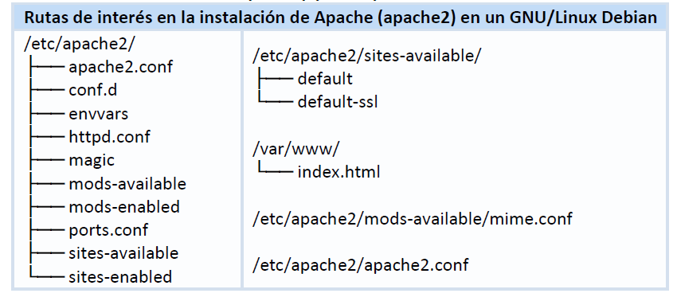
Servicios de ficheros estáticos
Rutas de interés en la instalación de Apache (apache2)
Notes:
UT1: Análisis introductorio de las Bases de Datos

Slide 7
Servicios de ficheros dinámicos
Imagínate que accedes a una página web y dependiendo si posees una cuenta de usuario u otra el contenido es distinto, o que presionas en una imagen de la página y se produce un efecto en la misma, o que el contenido cambia dependiendo del navegador. De cualquier forma la página ha sido modificada mediante una interacción con el usuario y/o el navegador, por lo tanto nos encontramos con una página dinámica.
Mostrar ejemplo de aplicación web: Plumier XXI
Notes:
UT1: Análisis introductorio de las Bases de Datos

Slide 8
Servicios de ficheros dinámicos
Como bien puedes pensar, una página dinámica, necesita más recursos del servidor web que una página estática, ya que consume más tiempo de CPU y más memoria que una página estática.
Además la configuración y administración del servidor web será más compleja: cuántos más módulos tengamos que soportar, más tendremos que configurar y actualizar. Esto también tendrá una gran repercusión en la seguridad del servidor web: cuántos más módulos más posibilidades de problemas de seguridad, así si la página web dinámica necesita, para ser ofrecida, de ejecución en el servidor debemos controlar que es lo que se ejecuta.
Notes:
UT1: Análisis introductorio de las Bases de Datos

Slide 9
Servicios de ficheros dinámicos
Algunos módulos con los que trabaja el servidor web Apache para poder soportar páginas dinámicas son: mod_actions, mod_cgi, mod_cgid, mod_ext_filter, mod_include, mod_ldap, mod_perl, mod_php5,mod_python.
Notes:
UT1: Análisis introductorio de las Bases de Datos

Slide 10
Protocolo HTTP
El protocolo HTTP (HyperText Transfer Protocol - Protocolo de transferencia de hipertexto) es un protocolo de aplicación utilizado en sistemas distribuidos de información hipermedia (texto, imagen, video, audio), como es el la World Wide Web (WWW). Este protocolo es el fundamento de la comunicación de datos a través de la web.
Hypertext hace referencia a un texto estructurado que utiliza enlaces lógicos (hyperlinks - hiperenlaces) con otros nodos que también contienen texto.
Notes:
UT1: Análisis introductorio de las Bases de Datos

Slide 11
Protocolo HTTP
HTTP funciona como un protocolo de tipo petición-respuesta (request-response) en un modelo cliente-servidor (client-server). Un navegador web es un ejemplo de un cliente y una aplicación ejecutada en una máquina que aloja sitios web puede ser el servidor. El cliente envía una petición HTTP al servidor, y éste retorna una respuesta al cliente. Esta respuesta contiene información sobre el estado de la respuesta a la petición y también puede contener el contenido enviado en el cuerpo del mensaje.
Notes:
UT1: Análisis introductorio de las Bases de Datos

Slide 12
Protocolo HTTP
Puedes observar el contenido de las cabeceras de los mensajes de peticiones y respuestas fácilmente usando el navegador web Chrome, mediante las Herramientas para desarrolladores que integra. En la pestaña Network puedes encontrar estos mensajes seleccionando la línea correspondiente a la página web que se ha solicitado.
Notes:
UT1: Análisis introductorio de las Bases de Datos

Slide 13
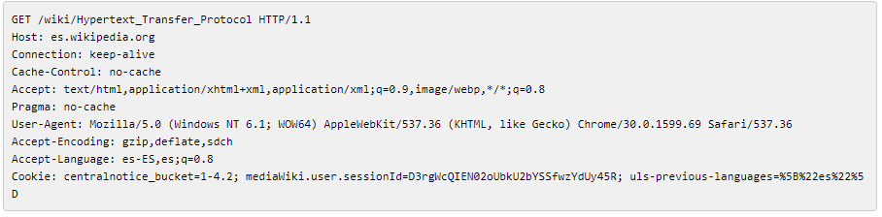
Protocolo HTTP
Usando los enlaces View source puedes ver más en detalle cómo es el contenido de estas cabeceras en este ejemplo:
Request Headers:
Notes:
UT1: Análisis introductorio de las Bases de Datos

Slide 14
Protocolo HTTP
Los posibles campos que pueden utilizarse en estas cabeceras o puedes encontrar en la página de Wikipedia List of HTTP header fields. Uno de los campos más importantes es estado (status) de la respuesta, por ejemplo 200 = OK. Las lista de los posibles estados lo puedes encontrar en la página List of HTTP status codes.
Resumen de los campos
Como puedes observar, esos estados están divididos en categorías. A continuación se muestran dichas categorías y algunos de los códigos más importantes y habituales:
1xx: Respuestas informativas
2xx: Peticiones correctas
  200: OK
3xx: Redirecciones
  304: No modificado
4xx: Errores del cliente
  403: Prohibido
  404: No encontrado
5xx: Errores de servidor
Para más información
Notes:
UT1: Análisis introductorio de las Bases de Datos

Slide 15
Protocolo HTTP
Las peticiones de páginas web utilizando el protocolo HTTP se realizan utilizando el siguiente formato:
http://nombre.de.dominio/ruta/archivo.ext:puerto?parametro1=valor1&parametro2=valor
El puerto utilizado por defecto en las peticiones web es el puerto 80, por lo que si la solicitud se va a realizar usando dicho puerto, no es necesario indicarlo.
HTTP es un protocolo sin estado, es decir, que no guarda información sobre conexiones anteriores. Sin embargo, muchas aplicaciones web requieren almacenar el estado de conexiones anteriores, por ejemplo, mientras se navega por las distintas páginas web de un mismo sitio, donde una página requiere conocer el estado de una anterior (piensa en una tienda virtual donde el usuario puede ir seleccionando distintos productos mientras navega por varias páginas del mismo sitio, y se recogen en otra página más con el carrito de compra). Para poder almacenar el estado se puede utilizar uno o varios de estos métodos:
  Variables ocultas dentro de los formularios web.
  Cookies HTTP.
  Parámetros enviados dentro de las peticiones, por ejemplo, /index.php?session_id=codigo_sesion.
Notes:
UT1: Análisis introductorio de las Bases de Datos

Slide 16
Protocolo HTTP
Los mensajes utilizados por el protocolo HTTP (peticiones y respuestas) no están codificados, por lo que si se requiere una comunicación segura se debe utilizar el protocolo HTTPS (HyperText Transfer Protocol Secure), que utiliza un cifrado basado en el protocolo SSL/TLS. Las peticiones se realizan empezando la dirección (URL) con https:// en lugar de http://, y se utiliza por defecto el puerto 443.
Notes:
UT1: Análisis introductorio de las Bases de Datos

Slide 17
Protocolos HTTP y HTTPS
¿Quieres conservar la información de forma confidencial? ¿Quieres transferir información de forma segura? Si estás pensando en este tipo de preguntas necesariamente estás pensando en el protocolo HTTPS (protocolo basado en el protocolo HTTP, destinado a la transferencia segura de datos mediante cifrado, es decir, es la versión segura de HTTP) y no en el protocolo HTTP (protocolo usado en cada transacción de la World Wide Web).
Notes:
UT1: Análisis introductorio de las Bases de Datos

Slide 18
Protocolos HTTP y HTTPS
El protocolo HTTPS permite que la información viaje de forma segura entre el cliente y el servidor, por la contra el protocolo HTTP envía la información en texto claro, esto es, cualquiera que accediese a la información transferida entre el cliente y el servidor puede ver el contenido exacto y textual de la información.
Notes:
UT1: Análisis introductorio de las Bases de Datos

Slide 19
Protocolos HTTP y HTTPS
Para asegurar la información, el protocolo HTTPS requiere de certificados y siempre y cuando sean validados, la información será transferida cifrada. Pero cifrar la información requiere un tiempo de computación, por lo que será perjudicado el rendimiento del servidor web. Así, ¿es necesario que toda, absolutamente toda, la información sea transferida entre el cliente y servidor de forma cifrada?
A lo mejor solamente es necesario que sea cifrada la autenticación a dicha información, por eso en
algunas páginas web puede que el servidor esté configurado para que en todo el dominio esté cifrada su información o simplemente el intento de acceso a la misma.
Notes:
UT1: Análisis introductorio de las Bases de Datos

Slide 20
Protocolos HTTP y HTTPS
Un servidor web, como Apache, puede emitir certificados, pero puede que en algún navegador sea interpretado como peligroso, esto suele ser debido a que los navegadores poseen en su configuración una lista de Entidades Certificadoras que verifican, autentican y dan validez a los certificados. ¿Tú, confiarías en un DNI que no fuese certificado por una entidad de confianza como el Ministerio del Interior? Pues, lo mismo le pasa a los navegadores, solamente confían en quien confían. Eso no quiere decir que no puedes crear tus certificados en un servidor web, de hecho muchas empresas lo hacen, sobre todo para sitios internos o externos en los que solamente puede acceder personal autorizado por la propia empresa. Ahora si, si utilizas certificados mediante Apache en un sitio visible a través de Internet y accesible por cualquier usuario, o bien eres una empresa o entidad en la que de por si confía el usuario o la imagen de la empresa o entidad quedará muy malparada, ya que lo más probable es que el usuario no aceptará la comunicación, por visionar en el navegador un aviso de problema de seguridad.
Notes:
UT1: Análisis introductorio de las Bases de Datos

Slide 21
Protocolos HTTP y HTTPS
Certificado digital verificado:
1.- Inicia Firefox
2.- Conéctate a https://www.bbva.es (si pongo bbva en google, la primera entrada va a la página indicada).
3.- Observa en la URL que el protocolo usado es https
4.- Pincha en la parte izquierda de la URL (candado).
5.- Pincha sobre más información para consultar el certificado digital que ha enviado al servidor web (ver certificado) y responde a las siguientes preguntas:
a) ¿Qué algoritmo de clave simétrica se ha utilizado para cifrar la información que viaja por la red?. ¿Cuál es la longitud de la clave utilizada?
b) ¿Cuál es el periodo de validez del certificado?
c) ¿Cuál es el algoritmo de firma?
d) ¿Cuál es la información de la clave pública?
e) ¿Qué autoridad de certificación ha firmado el certificado?
Notes:
UT1: Análisis introductorio de las Bases de Datos

Slide 22
Protocolos HTTP y HTTPS
El protocolo HTTPS utiliza cifrado sobre SSL/TLS (protocolos criptográficos que proporcionan comunicaciones seguras por una red, comúnmente Internet) que proporcionan autenticación y privacidad. Entonces, si necesitas que la información viaje cifrada debes emplear el protocolo HTTPS, en caso contrario el protocolo HTTP. Hay que dejar claro que la utilización del protocolo HTTPS no excluye ni impide el protocolo HTTP, los dos pueden convivir en un mismo dominio.
Bien, pero, ¿cómo funcionan? En el protocolo HHTP cuando escribes una dirección URL en el navegador, por ejemplo http://www.debian.org/index.es.html, antes de ver la página en el navegador existe todo un juego de protocolos, sin profundizar en todos ellos básicamente lo que ocurre es lo siguiente:
Notes:
UT1: Análisis introductorio de las Bases de Datos

Slide 23
Protocolos HTTP y HTTPS
Se traduce el dominio DNS (sistema de nomenclatura jerárquica para computadoras, servicios o cualquier recurso conectado a Internet o a una red privada, por ejemplo: apache.org determina un dominio org (organización) y un subdominio que identifica en este caso la máquina o conjunto de máquinas de nombre apache) por una IP, una vez obtenida la IP se busca en ella si un servidor web aloja la página solicitada en el puerto 80 (número utilizado en las comunicaciones cliente/servidor, en transmisiones TCP o UDP comprendido entre 1 y 65535, que indica por donde tiene lugar la conexión con un servidor. Están estandarizados, esto es, un servidor suele estar activo siempre por definición en un puerto determinado, pero éste puede que sea modificado en la configuración del servidor. Por ejemplo un servidor web espera en el puerto TCP 80) , puerto TCP (es uno de los protocolos fundamentales en Internet. Garantiza que los datos serán entregados en su destino sin errores y una vez recogidos ponerlos en el mismo orden en que se transmitieron) asignado por defecto al protocolo HTTP.
Notes:
UT1: Análisis introductorio de las Bases de Datos

Slide 24
Protocolos HTTP y HTTPS
Si el servidor web aloja la página ésta será transferida a tu navegador. Sin embargo cuando escribes en el navegador una dirección URL con llamada al protocolo HTTPS, el procedimiento es similar al anterior pero un poco más complejo, así se traduce el dominio DNS por una IP, con la IP se busca el servidor web que aloja la página solicitada en el puerto 443, puerto TCP asignado por defecto al protocolo HTTPS, pero ahora antes de transferir la página a tu navegador se inicia una negociación SSL, en la que entre otras cosas el servidor envía su certificado -el navegador aunque es poco habitual también puede enviar el suyo-. Si el certificado es firmado por un Entidad Certificadora de confianza se acepta el certificado y se cifra la comunicación con él, transfiriendo así la página web de forma cifrada.
Notes:
UT1: Análisis introductorio de las Bases de Datos

Slide 25
Protocolos HTTP y HTTPS
Puedes hacer que un servidor web para una determinada página espere los protocolos HHTP y HTPS en puertos TCP distintos del 80 y 443 respectivamente. Eso sí, cuando visites la página web a mayores en la dirección URL debes especificar el puerto TCP, por ejemplo: http://www.tupagina.local:8080, de esta forma el servidor web espera la petición de la página www.tupagina.local en el puerto 8080; del mismo modo en la dirección URL: https://www.tupagina.local:4333 espera la petición de la página www.tupagina.local en el puerto 4333. Como ves, puedes configurar los puertos, pero ten en cuenta que cualquiera que quisiera acceder a esas páginas debería saber el puerto TCP de la solicitud. Entonces, quiere decir que ¿aunque no escribas el puerto TCP en las direcciones URL estas se interpretan en el puerto 80 y 443 para el protocolo HTTP y HTTPS respectivamente? Pues si, así es. Es lo mismo escribir http://www.tupagina.local:80 que http://www.tupagina.local y es lo mismo escribir https://www.tupagina.local:443 que https://www.tupagina.local
Notes:
UT1: Análisis introductorio de las Bases de Datos

Slide 26
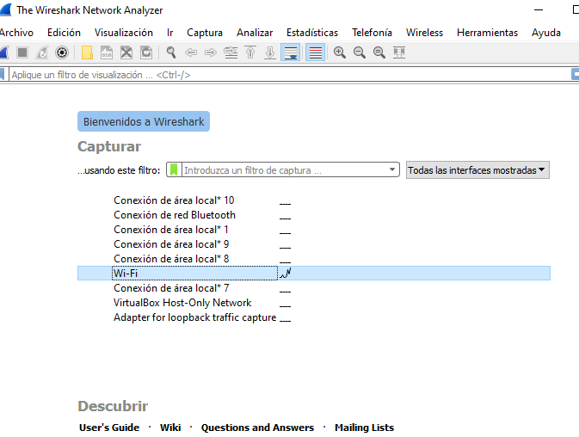
Protocolos HTTP y HTTPS
PRÁCTICA GUIADA EN CLASE (subidla al aula virtual como tarea 7):
En esta práctica se analiza la información de los mensajes de petición y respuesta del protocolo HTTP.
1.- Instala el programa Wireshark (un analizador de protocolos utilizado para realizar análisis y solucionar problemas en redes de comunicaciones, para análisis de datos y protocolos, y como una herramienta didáctica). https://www.wireshark.org/
2.- Inicia una captura con Wireshark (Capture, Interfaces, Start).
3.- Desde el navegador Chrome establece una conexión a http://www.apache.org
Selecciona red a la que va a analizar sus paquetes:
Notes:
UT1: Análisis introductorio de las Bases de Datos

Slide 27
Protocolos HTTP y HTTPS
PRÁCTICA GUIADA EN CLASE:
4.- Accede a Wideshark y para la captura (Capture, Stop).
5.- Busca una trama HTTP en donde la petición sea GET /HTTP / 1.1
6.- Haz click con el botón derecho del ratón y selecciona Follow TCP Stream.
7.- Responde a las siguientes preguntas:
¿Cuál es la IP de la máquina donde se ejecuta el servidor Web?
¿Qué versión de HTTP se utiliza?
¿Qué método de petición se utiliza?
¿Qué recurso se solicita al servidor?
¿Qué valor tiene la cabecera host?
¿Qué lenguaje utiliza el navegador?
¿Qué código de estado tiene la respuesta HTTP?
¿Qué servidor web y versión se utiliza?
¿De qué tipo MIME es el recurso recibido?
¿Se utilizan conexiones persistentes?
Notes:
UT1: Análisis introductorio de las Bases de Datos

Slide 28
Protocolos HTTP y HTTPS
PRÁCTICA GUIADA EN CLASE. Servidor virtual HTTPS por defecto en Linux
Apache es capaz de generar certificados autofirmados. Este tipo de certificados sólo se deben usar con el propósito de enseñar o hacer una demostración puesto que en la práctica no son válidos. El navegador no confiará en él porque somos nosotros quienes lo hemos firmado. Los certificados, para que sean válidos, deben ser validados por una entidad certificadora. Más adelante veremos como el navegador avisa al usuario de que el certificado no es fiable (aunque siempre le mostrará la opción de continuar a pesar de ello)
1.- Habilita el servidor virtual por defecto de Apache
sudo a2ensite 000-default
2.- Verifica que dentro del directorio /etc/apache2/sites-enabled se ha creado el enlace 000-default.conf (captura de pantalla)
3.- Reinicia el servidor para que los cambios tengan efecto.
4.- Habilita el módulo modssl que permite usar https (comando para habilitar módulos en apache es a2enmod)
sudo a2enmod ssl
Notes:
UT1: Análisis introductorio de las Bases de Datos

Slide 29
Protocolos HTTP y HTTPS
PRÁCTICA GUIADA EN CLASE. Servidor virtual HTTPS por defecto en Linux
5.- Reinicia el servidor para que los cambios tengan efecto.
6.- Consulta el fichero /etc/apache2/port.conf y observa que si habilita el módulo ssl el servidor escuchará en el puerto 443 (captura de pantalla donde se muestra <IfModule ssl_module> Listen 443).
7.- Verifica que el servidor escucha en los puertos 80/TCP y 443/TCP.
netstat –ltn
8.- Accede al directorio /etc/apache2/sites-avalaibles y observa que existe un fichero denominado default-ssl.conf que contiene la configuración por defecto de un servidor HTTPS (captura de pantalla de esa parte del fichero).
9.- Habilita el servidor virtual por defecto (default-ssl.conf) de Apache.
sudo a2ensite default-ssl
10.- Reinicia el servidor para que los cambios tengan efecto.
Notes:
UT1: Análisis introductorio de las Bases de Datos

Slide 30
Protocolos HTTP y HTTPS
PRÁCTICA GUIADA EN CLASE. Servidor virtual HTTPS por defecto en Linux
11.- Consulta el fichero /etc/apache2/sites-avalaibles/default-ssl.conf y observa su configuración. Haz captura de la parte del fichero donde se muestra las directivas que habilitan SSL y que definen la ruta del certificado digital que usará el servidor (son dos partes del fichero, dos capturas).
El servidor utiliza por defeco un certificado digital autofirmado que se ha creado al instalar Apache. Un certificado autofirmado no está firmado por una autoridad de certificación (tercera parte de confianza) y por tanto, no existen mecanismos automáticos que garanticen su atenticidad. Por eso los navegadores nos pedirán confirmación cuando el servidor se lo envíe.
12.- Abre el navegador y establece una conexión a http://localhost/ciclos/DAW.html (o a cualquier otra página que tengas desplegada anteriormente).
13.- Abre el navegador y establece una conexión a https://localhost/ciclos/DAW.html (o a cualquier otra página que tengas deplegada anteriormente).
Notes:
UT1: Análisis introductorio de las Bases de Datos

Slide 31
Protocolos HTTP y HTTPS
PRÁCTICA GUIADA EN CLASE. Servidor virtual HTTPS por defecto en Linux
Realizar captura de lo que se muestra en pantalla.
Ir de todas maneras al sitio aunque de error, añade excepción el navegador y se mostraría el contenido de la web (realizar captura).
Realizar captura del certificado que usa la web, tal y como vimos ayer en las opciones del navegador Firefox.
Notes:
UT1: Análisis introductorio de las Bases de Datos

Slide 32
Tipos MIME
¿Cómo se transmite un vídeo por Internet, con qué codificación?¿Cómo sabe un navegador que al seguir un enlace de vídeo el programa que debe utilizar para reproducirlo?
El estándar Extensiones Multipropósito de Correo de Internet o MIME (Multipurpose Internet Mail Extensions), especifica como un programa debe transferir archivos de texto, imagen, audio, vídeo o cualquier archivo que no esté codificado en US-ASCII
MIME está especificado en seis RFC (Request for Comments. Serie de documentos en los que se detalla prácticamente todo lo relacionado con la tecnología de la que se sirve Internet: protocolos, recomendaciones, comunicaciones...) :
  RFC2045 http://tools.ietf.org/html/rfc2045
  RFC 2046 http://tools.ietf.org/html/rfc2046
  RFC 2047 http://tools.ietf.org/html/rfc2047
  RFC 4288 http://tools.ietf.org/html/rfc4288
  RFC4289 http://tools.ietf.org/html/rfc4289
  RFC2077 http://tools.ietf.org/html/rfc2077
Notes:
UT1: Análisis introductorio de las Bases de Datos

Slide 33
Tipos MIME
¿Cómo funciona? Imagínate el siguiente ejemplo: Transferencia de una página web.
Cuando un navegador intenta abrir un archivo el estándar MIME le permite saber con qué tipo de archivo está trabajando para que el programa asociado pueda abrirlo correctamente. Si el archivo no tiene un tipo MIME especificado el programa asociado puede suponer el tipo de archivo mediante la extensión del mismo, por ejemplo: un archivo con extensión .txt supone contener un archivo de texto. Bien, pero ¿cómo lo hace?
El navegador solicita la página web y el servidor antes de transferirla confirma que la petición requerida existe y el tipo de datos que contiene. Esto último, mediante referencia al tipo MIME al que corresponde. Este diálogo, oculto al usuario, es parte de las cabeceras HTTP.
En ese diálogo, en las cabeceras respuestas del servidor existe el campo Content-Type, donde el servidor avisa del tipo MIME de la página. Con esta información, el navegador sabe cómo debe presentar los datos que recibe. Por ejemplo cuando visitas http://www.debian.org/index.es.html puedes ver como respuesta en la cabecera del servidor el campo Content-Type: text/html, indicando que el contenido de la página web es tipo texto/html:
Notes:
UT1: Análisis introductorio de las Bases de Datos

Slide 34
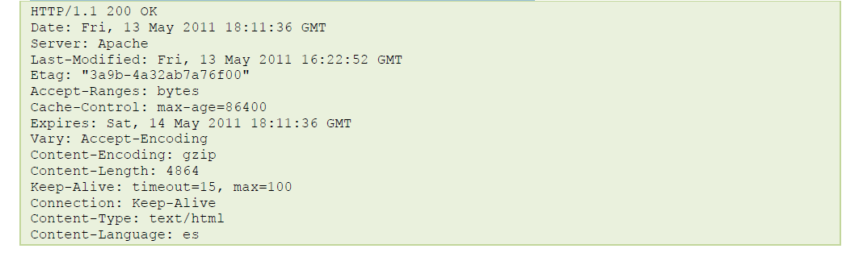
Tipos MIME
Notes:
UT1: Análisis introductorio de las Bases de Datos

Slide 35
Tipos MIME
Cada identificador de tipo MIME consta de dos partes. La primera parte indica la categoría general a la que pertenece el archivo como, por ejemplo, "text". La segunda parte del identificador detalla el tipo de archivo específico como, por ejemplo, "html". Un identificador de tipo MIME "text/html", por ejemplo, indica que el archivo es una página web estándar:
Los tipos MIME pueden indicarse en tres lugares distintos: el servidor web, la propia página web y el navegador.
El servidor debe estar capacitado y habilitado para manejar diversos tipos MIME.
En el código de la página web se referencia tipos MIME constantemente en etiquetas link, script,object, form, meta, así por ejemplo:
El enlace a un archivo hoja de estilo CSS:
<link href="./miarchivo.css" rel="stylesheet" type="text/css">
El enlace a un archivo código javascript:
<script language="JavaScript" type="text/javascript" src="scripts/mijavascript.js">
Notes:
UT1: Análisis introductorio de las Bases de Datos

Slide 36
Tipos MIME
Con las etiquetas meta podemos hacer que la página participe en el diálogo servidor-cliente, especificando datos MIME:
<meta http-equiv="Content-Type" content="text/html; charset=iso-8859-1">
El navegador del cliente también participa, además de estar capacitado para interpretar el concreto tipo MIME que el servidor le envía, también puede, en el diálogo previo al envío de datos, informar que tipos MIME puede aceptar la cabecera http_accept, así por ejemplo una cabecera http_accept tipo de un navegador sería:
text/html,application/xhtml+xml,application/xml;q=0.9,*/*;q=0.8
El valor */* significa que el navegador aceptará cualquier tipo MIME
Notes:
UT1: Análisis introductorio de las Bases de Datos

Slide 37
Tipos MIME en servidor web
En el servidor web Apache existe el archivo /etc/apache2/mods-available/mime.conf donde encontrarás una referencia al archivo /etc/mime.types, el cual contiene la lista de tipos MIME reconocidos por el servidor.
Notes:
UT1: Análisis introductorio de las Bases de Datos

Slide 38
Uso de módulos mod_status y mod_info
MOD_STATUS
Módulo que permite monitorizar el rendimiento del servidor Apache. Genera un documento en HTML con información sobre el estado actual del servidor.
1.- Habilita el módulo status, si no está habilitado (ejecutar un comando)
2.- Comprueba que se ha habilitado correctamente (captura de pantalla)
3.- Abre una ventana del navegador conectándote a http://localhost/server-status (captura de pantalla).
MOD_INFO
Módulo que proporciona una vista resumida de la configuración del servidor.
1.- Habilita el módulo info, si no está habilitado (ejecutar un comando)
2.- Reinicia el servidor.
3.- Abre una ventana del navegador conectándote a http://localhost/server-info (captura de pantalla).
Notes:
UT1: Análisis introductorio de las Bases de Datos

